Slide 1
Саобраћајни знакови
У свим земљама на свету важе исти саобраћајни знакови

Slide 2
На свим саобраћајним површинама постављају се различити знакови.
Они нас упозоравају, обавештавају или нас информишу како би безбедно учествовали у саобраћају.
Саобраћајни знакови се деле на знакове опасности,знакове обавештења и знакове изричитих или строгих наредби и обавеза.

Slide 3
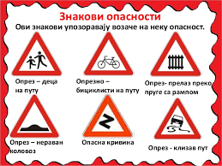
Знакови опасности су троугластог облика и имају црвени руб и белу подлогу

Slide 4
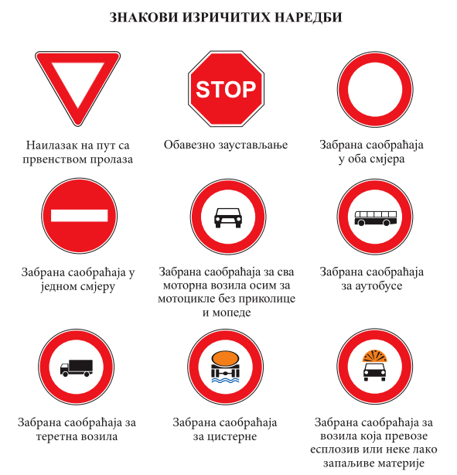
Знакови изричитих наредби су округлог облика или обрнутог троугла

Slide 5
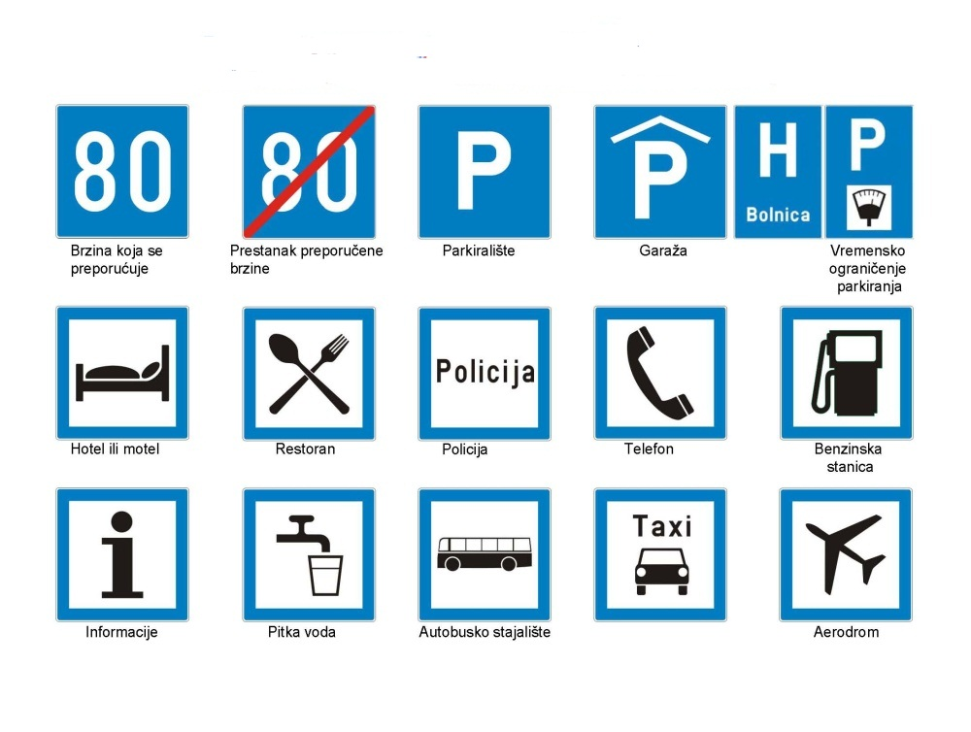
Знакови обавештења су углавном правоугаоног облика

Slide 6

Нацртај и обој по један знак обавештења, знак опасности и знак изричите наредбе-по твом избору
Ево једног знака. Знаш ли који је ово знак и којој групи припада?

